Slide 1
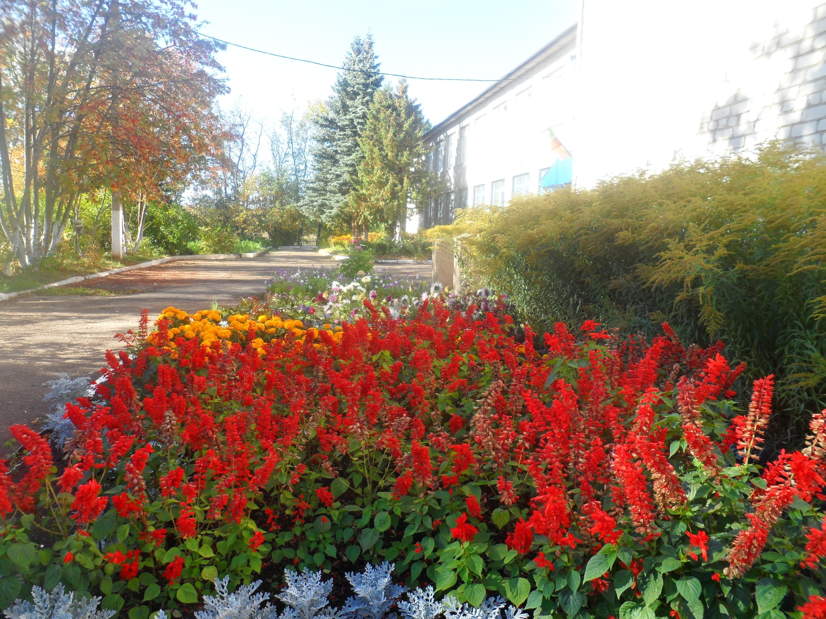
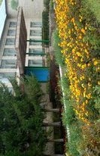
«Ученическое самоуправление»
МБОУ ВОСТОЧНАЯ ООШ БУГУЛЬМИНСКОГО МУНИЦИПАЛЬНОГО РАЙОНА РТ

Slide 2
Цели:
обеспечение необходимых условий для всестороннего развития личности и творческой самореализации школьников;
обеспечение условий для защиты прав и интересов учащихся;
содействие в удовлетворении потребностей учащихся в дополнительным образовании
организация детского досуга.

Slide 3
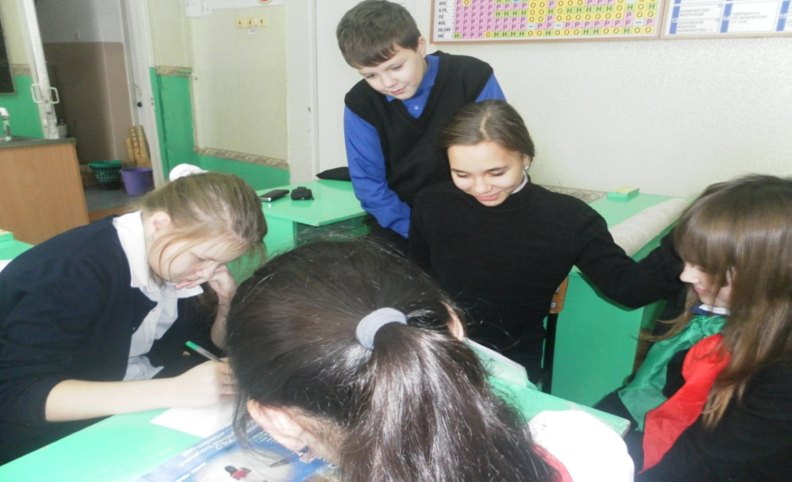
Смысл:
включение учащихся в управленческую деятельность, способствующей формированию их творческой, сознательной активности

Slide 4
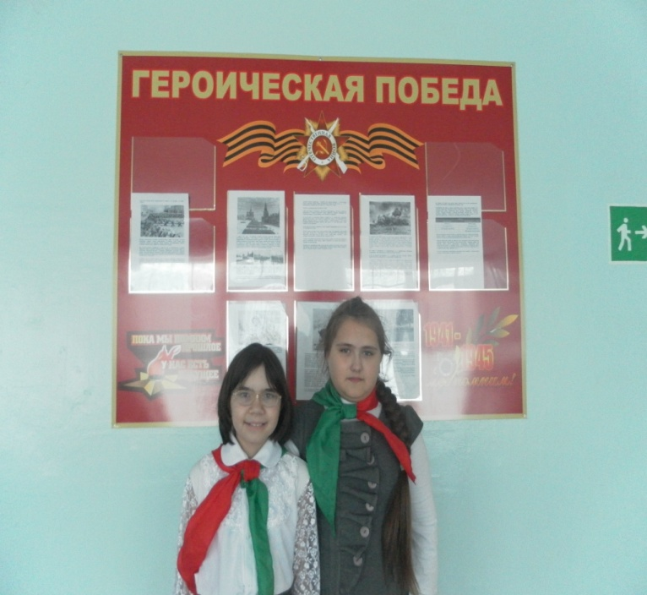
задачи:
формирование качеств личности школьников помощью организации их жизни и деятельности
развитие ученического самоуправления в школе;
оказание помощи учащимся в познании себя и окружающих, в адаптации к жизни, социальной защите их прав и интересов
повысить социальную активность учащихся;

Slide 5
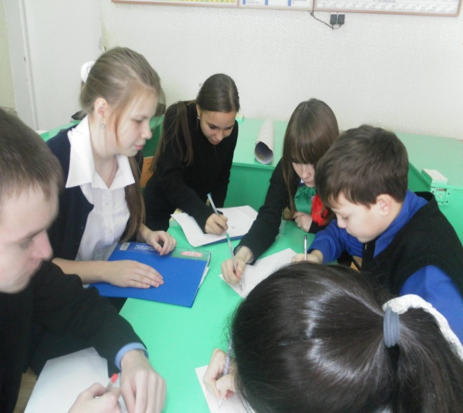
Принципы:
равноправия;
выборности;
открытости и гласности;
свободы и самодеятельности;
критики и самокритики
доброжелательной требовательности;
распределения полномочий;

Slide 6
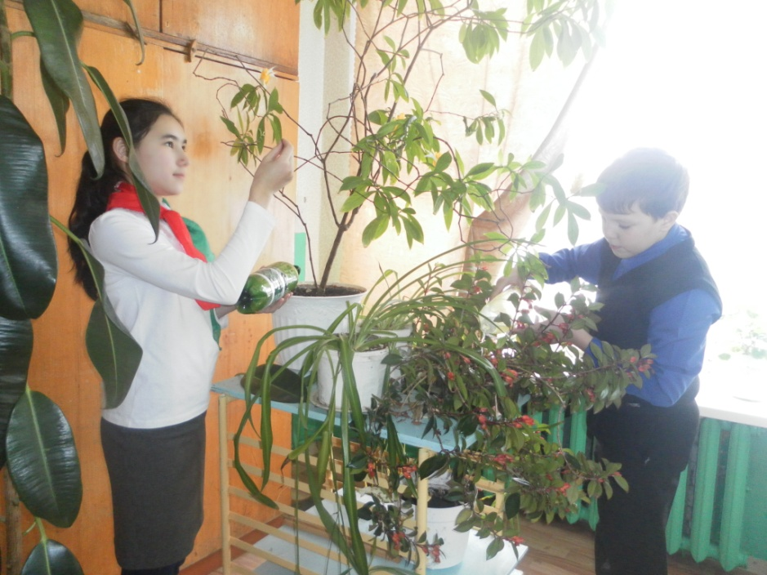
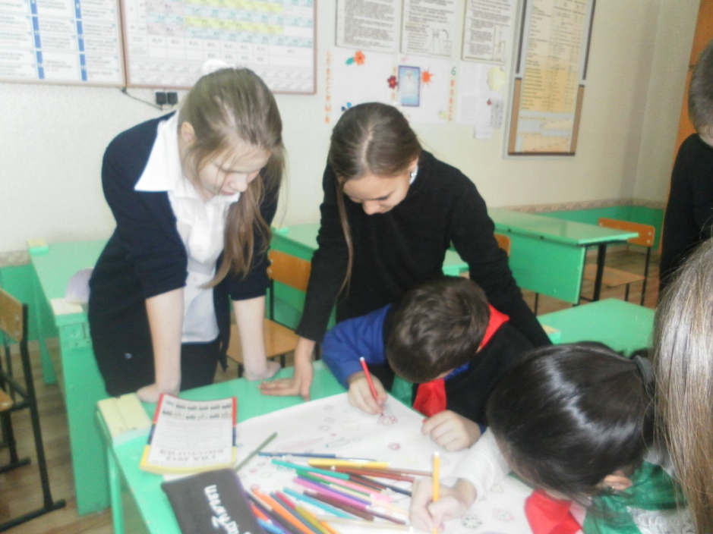
Функции:
управленческая;
личностно-ориентированные;
самоактивизации;
организационное саморегулирование;
коллективный самоконтроль.

Slide 7

МЕТОДЫ:
общественное поручение;
общественное мнение;
просьба;
поощрение;
личный пример;
совет.
ФОРМЫ:
заседания ученического совета;
заседания по направлениям деятельности;
круглые столы, деловые игры.

Slide 8
Администрация школы
преподаватели
Трудовой сектор
Учебный сектор
Председатель
Сектор досуга
Ученическое самоуправление
Спортивный сектор
Сектор дисциплины и порядка
Информационный сектор
Шефский сектор

Slide 9
Ожидаемые результаты:
воспитание активного члена общества;
создание физически и социально здоровых, организованных школьных коллективов и воспитание самоуправляемой личности;
развитие ученического самоуправления
успешная самореализация обучающихся школы.

